Slide 1
Análise de Sentimento em Documentos de Texto Financeiros com Multíplas Entidades
Proposta de Dissertação de Mestrado
Aluno: Javier Zambrano Ferreira
Orientador: Prof. Dr. Marco Cristo

Slide 2
Introdução
A Internet dispõe de um grande volume de informação, o que permite diversos tipos de análise para identificar conteúdo relavantes e seus domínios.
Um tipo de análise é determinar a polaridade da opinião do autor em relação ao assunto em discussão.
Denomina-se: Análise de sentimento ou polaridade

Slide 3
Introdução (2)
Uso da polaridade em diversos domínios: resenha de filmes, opinião de um cliente, post em redes sociais, etc.
Técnicas em um domínio podem ser usadas em outro, porém nem sempre é bem sucedido.
Ex: diversos termos pré-classificados como positivos em um domínio, possuem uma conotação neutra em diferentes contextos.
Foco deste trabalho: domínio financeiro

Slide 4
Introdução (3)
Notícias positivas e negativas, relacionadas com uma companhia, podem afetar o desempenho financeiro na bolsa de valores.
Assim, polaridade em documentos financeiros pode ajudar a prever tendências no mercado financeiro.
Desafio: textos financeiros não contém avaliação por meio de notas como em domínios de filmes e produtos.

Slide 5
Introdução (4)
Uma característica dos trabalhos neste domínio é a premissa de que documentos são a respeito de uma única entidade.
Contudo, nosso trabalho não segue essa premissa, uma vez que diversos documentos citam duas ou mais entidades.

Slide 6
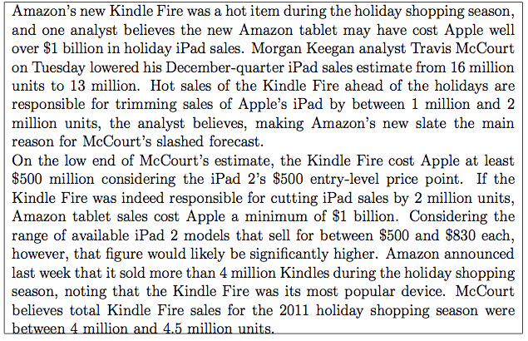
Exemplo de um documento com duas entidades, Amazon e Apple, com polaridades distintas (pos x neg)

Slide 7
Introdução (6)
Comum: inferir a polaridade como um todo, para apenas uma entidade pré-determinada.
Acreditamos: para a correta análise de sentimento, o texto todo não pode ter só uma polaridade.
Proposta: identificar que entidades estão presentes no texto, quais fragmentos são relacionados a cada entidade e qual a polaridade em relação a cada entidade.

Slide 8
Objetivos
Geral:
Analisar documentos textuais com múltiplas entidades, detectando a polaridade do documento em relação a cada entidade particular.

Slide 9
Objetivos (2)
Específicos:
Fazer pesquisa bibliográfica envolvendo análise de sentimentos, em particular, no domínio financeiro;
Criar uma coleção de documentos financeiros para análise de polaridade, com múltiplas entidades. Para essa coleção, verificar a distribuição das entidades e, para uma amostra dela, rotulá-las de acordo com as polaridades observadas, usando avaliadores humanos.
Implementar método da literatura que será usado como base de comparação;

Slide 10
Objetivos (3)
Sugerir e implementar métodos para detectar entidades no texto;
Sugerir e implementar métodos para determinar trechos dos textos associados a cada entidade;
Sugerir e implementar métodos para determinar a polaridades desses trechos;
Avaliar método proposto, comparando-o com método base de comparação

Slide 11
Revisão Bibliográfica
[Pang et al., 2002, EMNLP]
Classificar documentos por polaridade é similar a classificar por tópicos
[Wilson et al., 2005, HLT]
Problema da contextualização: característica de frases para analisar sentimento dos textos.

Slide 12

Exemplo de termo positivo como título de entidade

Slide 13
Referência Bibliográfica (2)
[Yi et al., 2003, ICDM]
Demonstram que a polaridade de um documento deve ser obtida com base em diferentes tópicos dentro do mesmo texto.
[Azar, 2009, these Harvard]
Polaridade no domínio financeiro para previsão financeira; Conjunto léxico aprendido
[Bollen et al., 2010, JCS]
Com o uso do Twitter, observaram que a mudança emocional do público tem impacto dias depois.

Slide 14
Referência Bibliográfica (3)
[Devitt e Ahmad, 2007, LSP] e [Devitt e Ahmad, 2007, ACL]
Previsão financeira
Uso da Teoria de Darwin para o cálculo da polaridade
Múltiplas dimensões de sentimentos
[Schumaker e Chen, 2009, TOIS]
Previsão financeira
Correlação entre o preço futuro de uma ação e os seus preços tomados no momento em que os artigos sobre ela são publicados.

Slide 15
Metodologia
O trabalho será implementado em três etapas:
Criação de uma coleção para os experimentos:
Reuters Key Developments Corpus
Multi-perspective Question Answering (MPQA)
Páginas da Bloomberg, Business Wire, CNN Money, Wall Street Journal, Financial Times, Forbes e Reuters.
Análise da distribuição de entidades nos documentos, e para uma amostra de documentos, verificar a sua polaridade em relação a diversas entidades.

Slide 16
Metodologia (2)
Implementar e utilizar métodos da literatura para detecção de entidades em documentos textuais.
Primeira parte: Uso de técnicas de extração e reconhecimento de nome de entidades (pessoas e/ou empresas) Extração de terminologias.
Segundo passo: extração de fragmentos de textos referente a cada entidade.
BART (Beautiful Anaphora Resolution Toolkit)
Idéias simples
O cálculo da polaridade sobre os fragmentos de textos referentes a cada entidade, Naïve Bayes e SVM.

Slide 17
Metodologia (3)
Avaliação dos resultados:
Uso de uma coleção com documentos pré-classificados, pelo menos como positivos e negativos, será usada no treino.
Avaliação da precisão, revocação e acurácia dos resultados.
Desempenho do sistema: 1) tempo de execução e 2) tempo de execução x custo.

Slide 18
Resultados Preliminares
Primeira etapa: criação da coleção de estudos e verificar, nesta coleção, sua distribuição de entidades e polaridae por entidade.
Com isso, esperamos validar algumas idéias básicas da proposta.
Dois experimentos realizados.
Coleção formada por páginas da Bloomberg catalogadas na seção financeira com total de 3831 páginas.
Coleção criada com o uso de um coletor de páginas.

Slide 19
Resultados Preliminares (2)
Primeiro experimento: verifica se os termos contidos nos textos representam uma das companhias da lista Forbes 2000, contém as 2000 maiores companhias globais.
Caso o termo esteja, contabiliza-se uma entidade no documento.

Slide 20
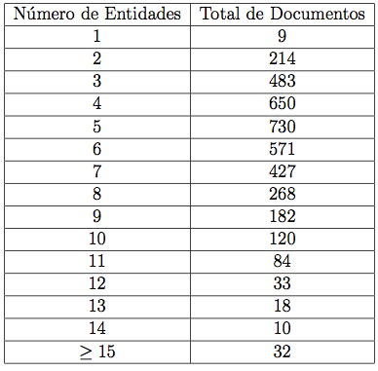
Número de entidades x Total de Documentos

Slide 21
Resultados Preliminares (4)
Nota-se o número mais comum de entidades por documento é cinco (730 documentos).
Porém, isso não significa que o texto contenha comparações entre tais entidades.
Há documentos sobre o mercado financeiro como um todo, em que várias entidades de diferentes ramos de negócios são descritas com relação ao comportamento de suas ações financeiras.

Slide 22
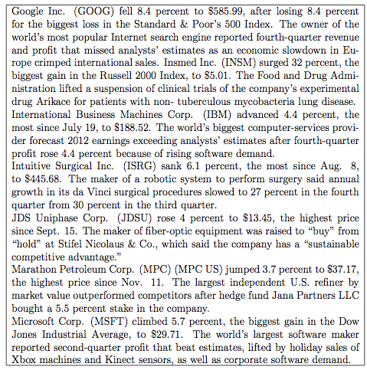
Exemplo: descreve ações financeiras de várias entidades. Negativo para o Google e positivo para a Microsoft.

Slide 23
Resultados Preliminares (6)
Segundo experimento consiste em verificar a polaridade para um conjunto de entidades em um conjunto de documentos.
Cinco entidades: Apple, Microsoft, Google, Nokia e Samsung. Mesmo ramo: celulares.
Seleção de cem páginas.
Polaridade calculada manualmente: positivo e negativo

Slide 24
Resultados Preliminares (7)
Do conjunto de cem páginas:
28% apresentam uma única polaridade
16% positivo e 12% negativo
Os demais, 72% apresentam polaridades positivas e negativas.
Estes resultados confirmam que diferentes polaridades pode ser observadas em um mesmo documento.

Slide 25
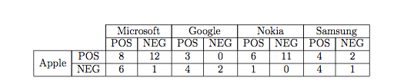

Relação da Apple e Microsoft com as demais entidades.

Slide 26
Resultados Preliminares (9)
Considerando pares de entidades, são quatro as possíveis classificações: pos x pos, pos x neg, neg x pos e neg x neg.
A maior relação pos x pos foi Microsoft e Nokia com 7 documentos entre as 100 páginas
Reflexo da estreita relação.
A relação pos x neg é maior entre Apple e Microsoft, algo esperado se notarmos que tais entidades são concorrentes em seus setores
Este experimento indica que um conhecimento prévio das relações entre as entidades pode ser útil para calcular suas polaridades

Slide 27
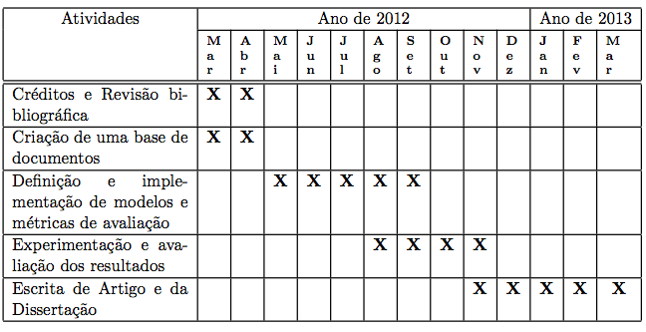
Cronograma

Slide 28
Referências
[Azar, 2009] Azar, P. (2009). Sentiment Analysis Financial News. PhD thesis, Hardvard College.
[Bollen et al., 2010] Bollen, J., Mao, H., and Zeng, X.-J. (2010). Twitter mood predicts the stock market. 1(2):1-8.
[Devitt and Ahmad, 2007, LSP] Devitt, A. and Ahmad, K. (2007a). A lexicon for polarity: Affective content in financial news text. Proceedings of Language For Special Purposes.
[Devitt e Ahmad, 2007, ACL] Devitt, A. and Ahmad, K. (2007b). Sentiment polarity identification in financial news: A cohesion-based approach. 45th Annual Meeting of the Association for Computational Linguistics.

Slide 29
Referências (2)
[Pang et al., 2002, EMNLP] Pang, B., Lee, L., and Vaithyanathan, S. (2002). Thumbs up?: sentiment classification using machine learning techniques. In EMNLP ‘02 Proceedings of the ACL-02 conference on Empirical methods in natural language processing.
[Schumaker e Chen, 2009, TOIS] Schemaker, R. P. and Chen, H. (2009). Textual analysis of stock market prediction using breaking financial news: the azfin text system. ACM Trans. Inf. Syst., 27:12:1-12:19.
[Wilson et al., 2005, HLT] Wilson, T., Wiebe, J., and Hoffmann, P. (2005). Recognizing contextual polarity in phase-level sentiment analysis. In HLT ‘05 Proceedings of the conference on Human Language Technology and Empirical Methods in Natural Language Processing.

Slide 30
Referências (3)
[Witten et al., 2011] Witten, I. H., Frank, E., and Hall, M. A. (2011). Data mining: practical machine learning tools and techniques. Morgan Kaufmann, San Francisco, CA, USA, 3rd edition.
[Yi et al., 2003, ICDM] Yi, J., Nasukawa, T., Bunescu, R., and Niblack, W. (2003). Sentiment analyzer: extracting sentiment about a given topic using natural language processing techniques. In Data Mining, 2003. ICDM 2003. Third IEEE International Conference on, pages 427-434.

